Slide 1

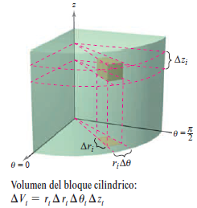
Departamento de Matemática y Física
Curso: Matemática III
Código: 0826301
Integrales triples en coordenadas cilíndricas.
Arelis Díaz
Celular: 04269129844
Email: jdiaz@unet.edu.ve
15 de agosto del 2021
Universidad Nacional Experimental del Táchira, San Cristóbal

Slide 2
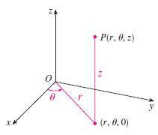

Coordenadas Cilíndricas
Es un sistema de coordenadas basado en el sistema de coordenadas polares en el plano. Dado un punto $P$ en coordenadas rectangulares $(x,y,z)$la proyección de $P$ en el plano $XY$ $(x,y)$ se representa en coordenadas polares y se deja la tercera componente $z$, es decir, se escribe $(x,y)$ en coordenadas polares supongamos $\left(r,θ\right)$ y las coordenadas cilíndricas de $P$ son entonces $(r,θ,z)$.

Slide 3
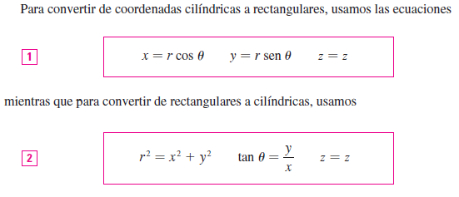

Slide 4
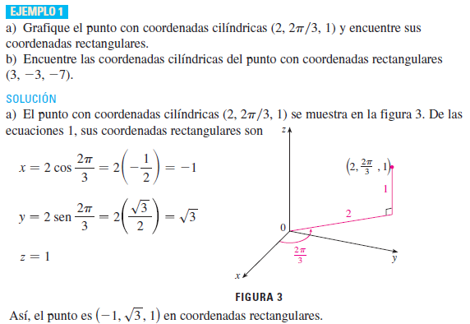

Slide 5
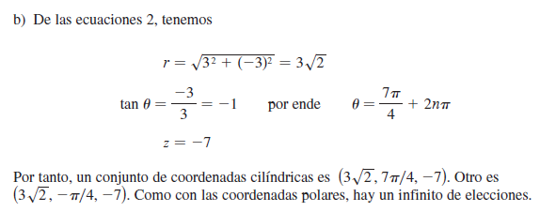

Slide 6
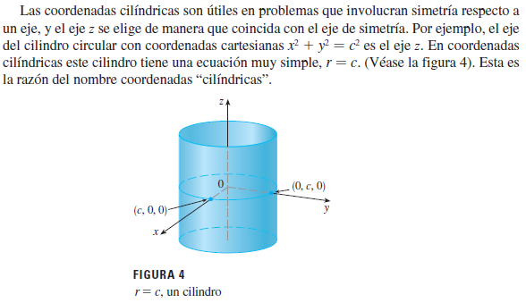

Slide 7
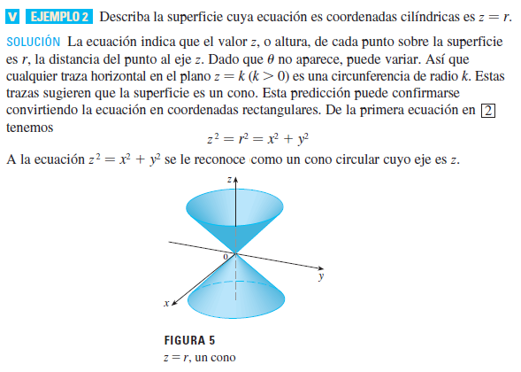

Slide 8
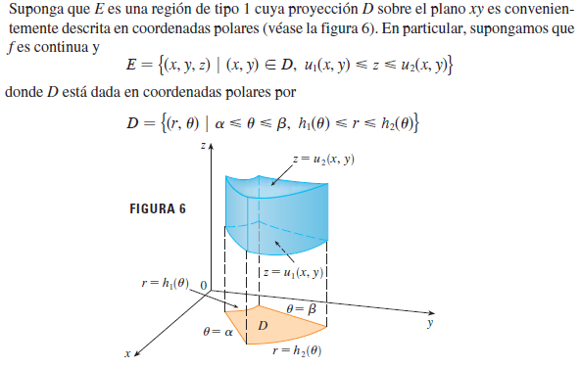
Integrales triples en coordenadas cilíndricas

Slide 9
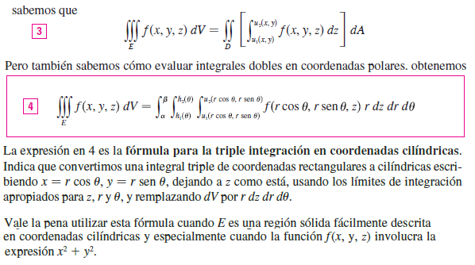

Slide 10
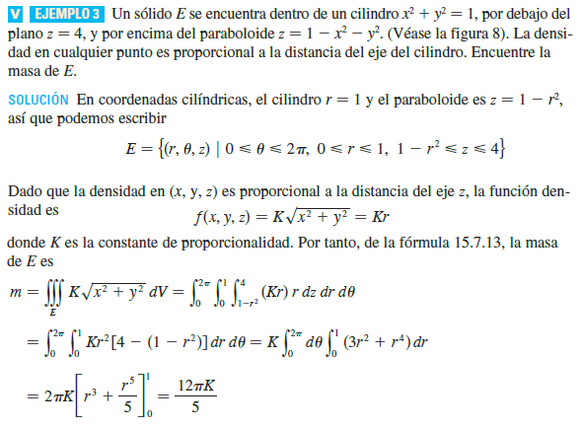
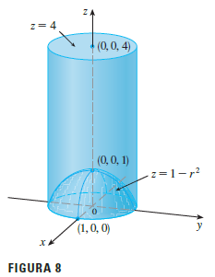

Slide 11
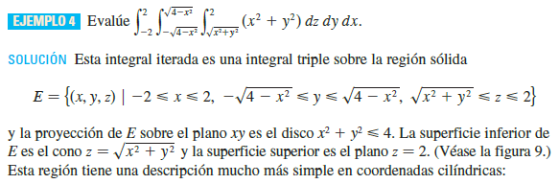
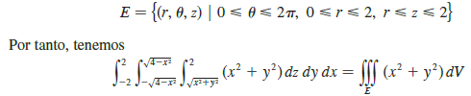
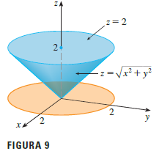
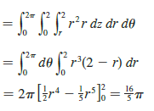

Slide 12
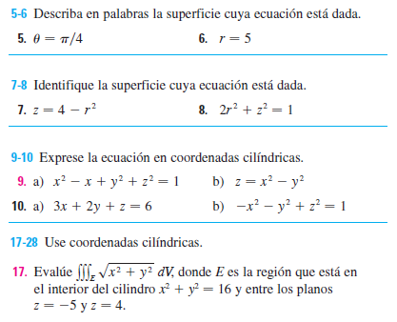
Ejercicios Propuestos: (Stewart, sec: 15.8)

Slide 13
